Slide 1
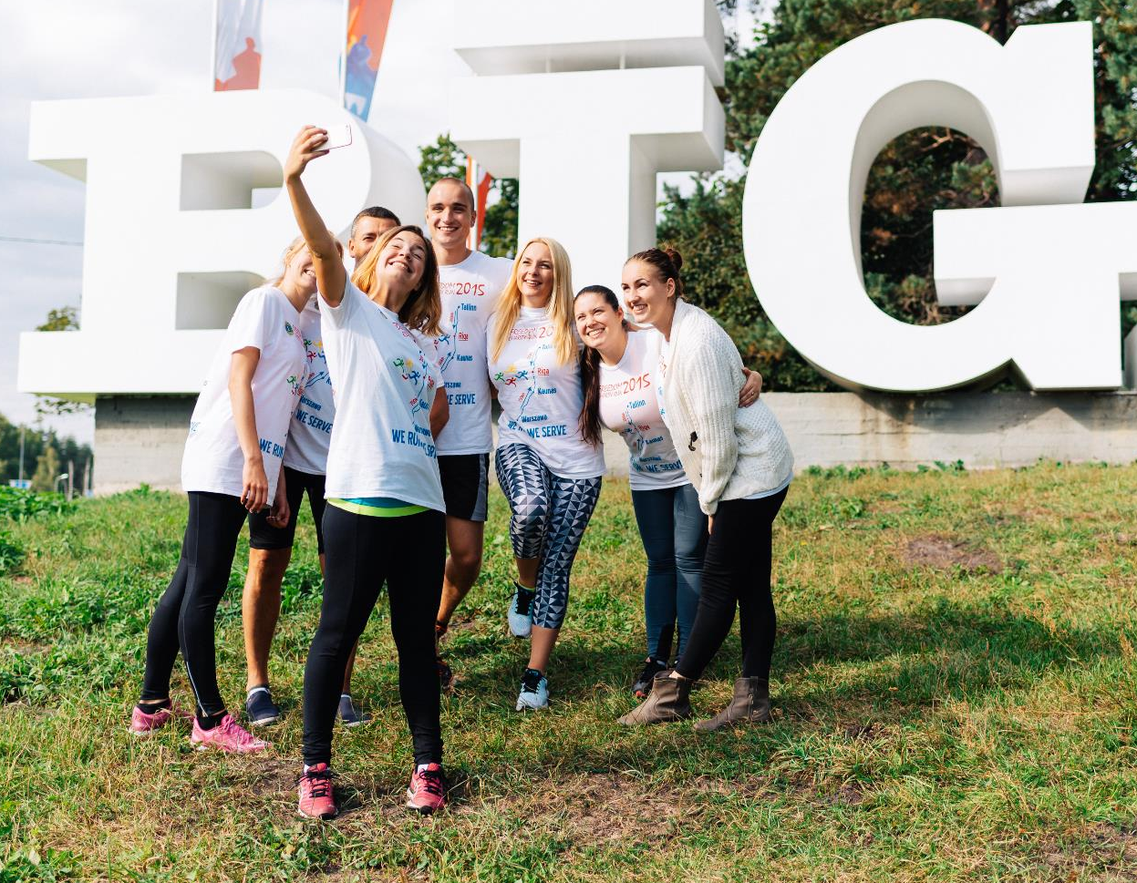
團隊合作

Slide 2
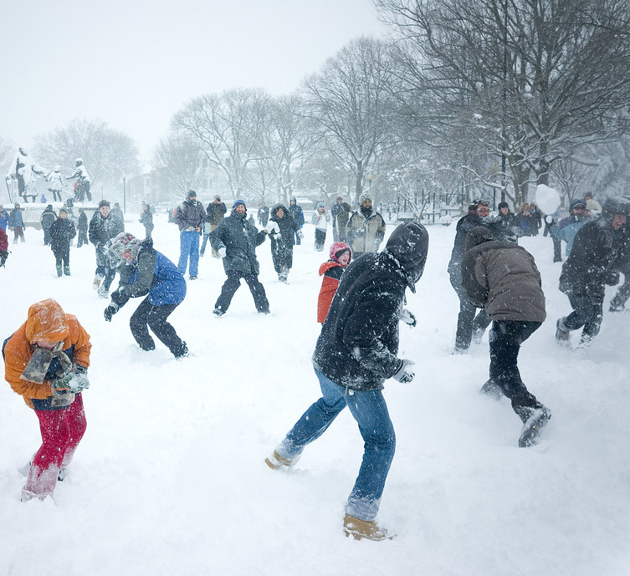
活動：雪球大戰!
製作您的雪球
成立團隊
和您的團隊一起
打雪仗！
找到您的雪球

Slide 3
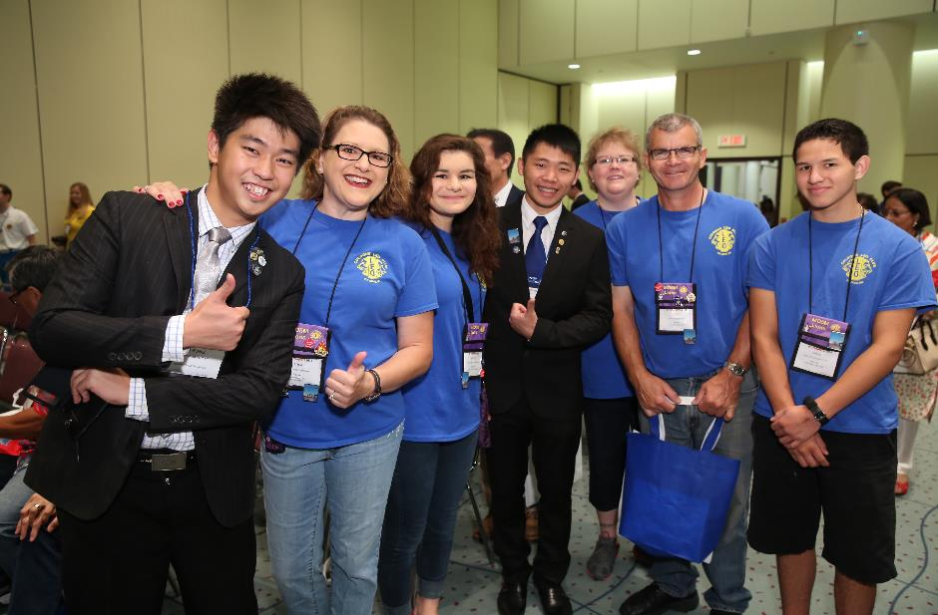
“團隊合作。 我們一個人能做的很少，但在一起我們可以做很多。”
Helen Keller
美國作家，宣傳家，
政治活動家和講師

Slide 4
課程目標
認定有效團隊的
五個特徵
1
定義心理安全
及其裨益
2
在團隊中工作時
融入心理安全屬性
3

Slide 5

怎樣才能形成有效的團隊？

Slide 6

亞裡士多德計劃
目標是回答以下問題：
“Google的某個團隊高效的原因是什麼？”
三年
研究了180個 Google團隊
進行了200多次採訪
分析了250多個團隊
屬性

Slide 7
有效團隊的特性
可靠性
結構和清晰
意義
影響
心理安全

Slide 8
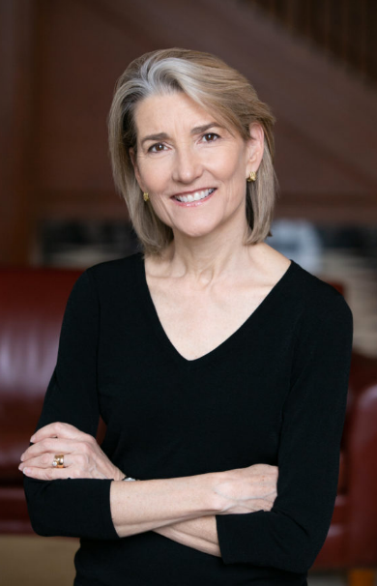
心理安全：
團隊成員共同相信該團隊是安全的，
可以承擔人際間的風險。
Amy Edmondson博士
哈佛商學院
領導力教授

Slide 9
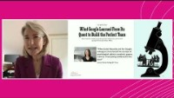

Slide 10
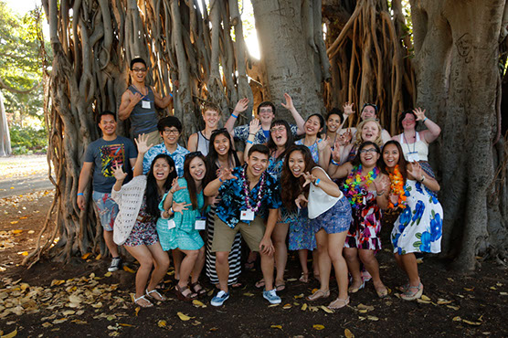
心理安全的裨益
增加保留
提高生產力和效率
更大的創造力和創新力
更高的包容性和同理心
一個讓人幸福的環境！

Slide 11
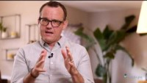

Slide 12
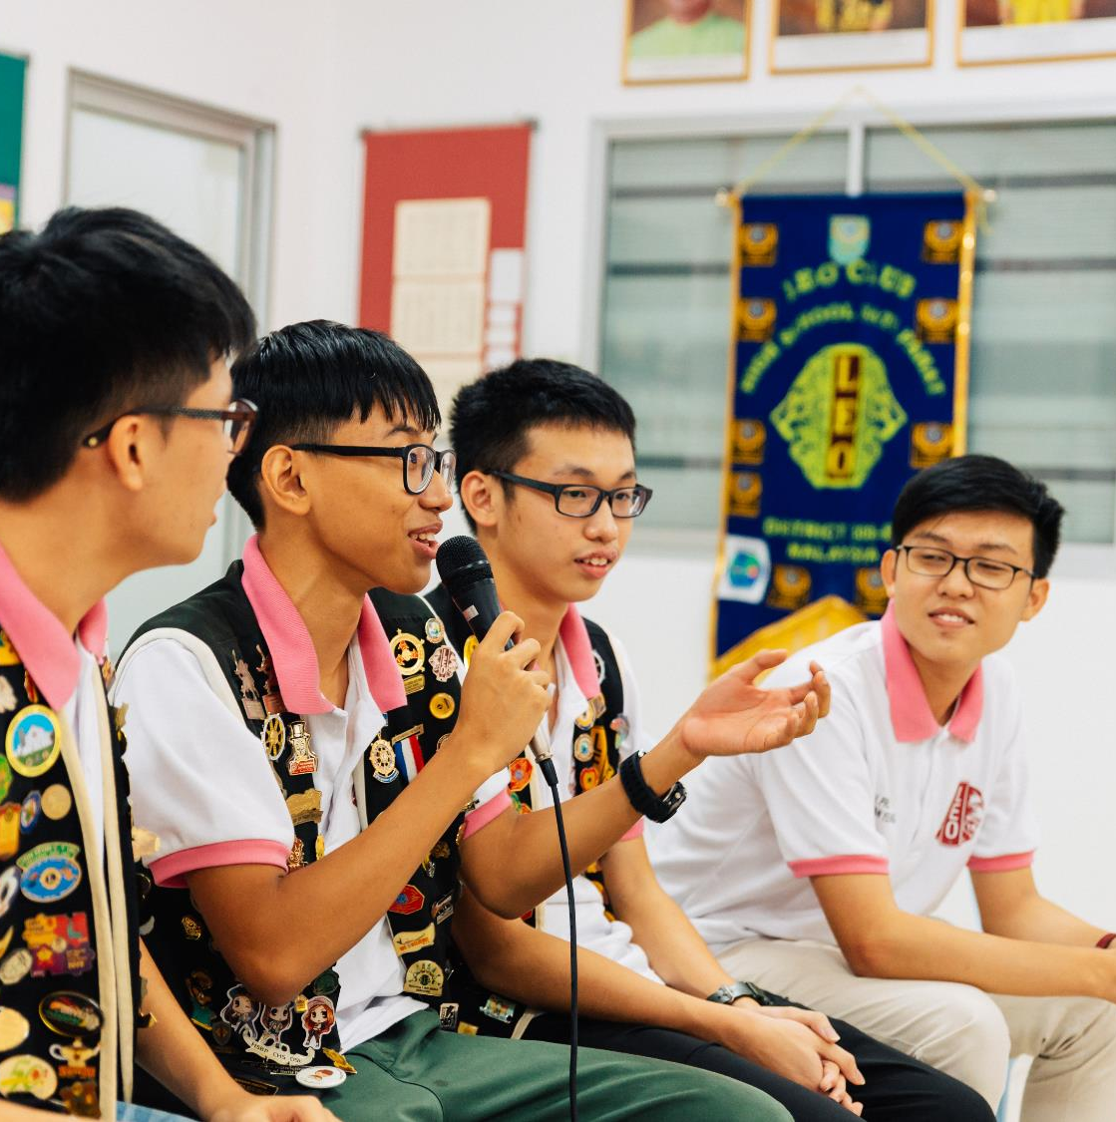
活動：繞圈的故事
組成8-10人的小組
站立或圍坐成一個圓圈
選擇一個人以“從前有一名青少獅……”這句話開始
繼續繞圈，直到每個人都為故事添加了1-2句話為止

Slide 13
課程目標
認定有效團隊的
五個特徵
1
定義心理安全
及其裨益
2
在團隊中工作時
融入心理安全屬性
3

